Slide 1
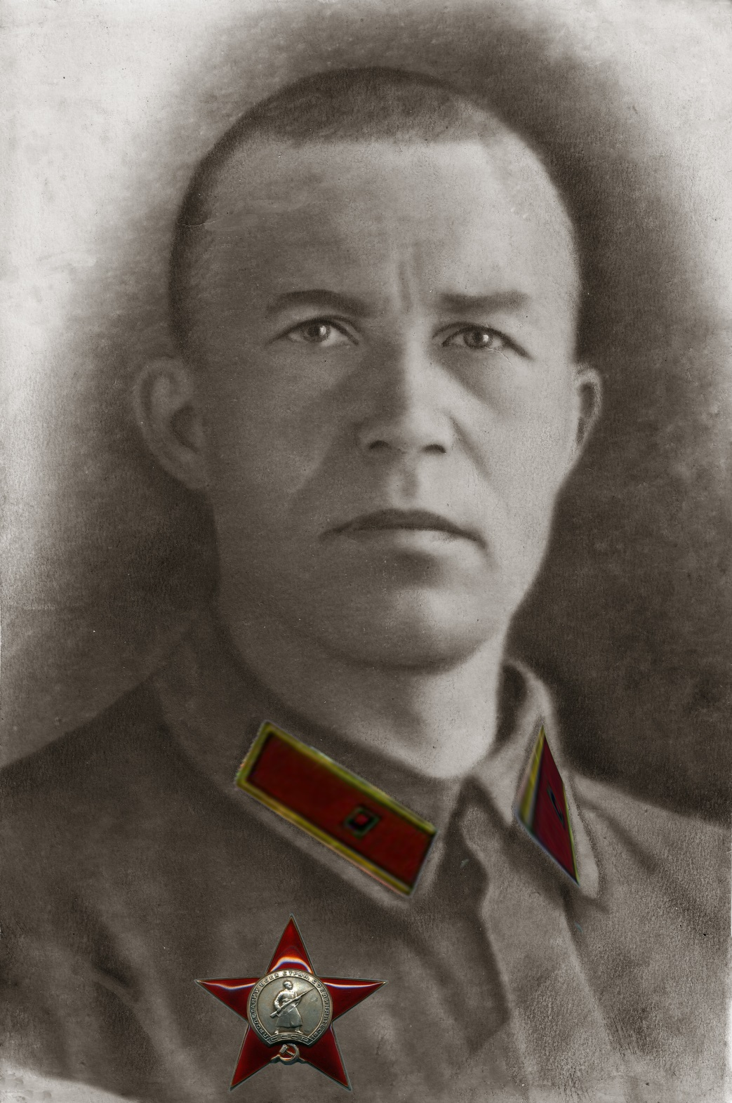
Ворошилов Иван Петрович
Командир
Стрелкового взвода,
1-й стрелковой роты.
1-го мотострелкового батальона.
Младший лейтенант

Slide 2
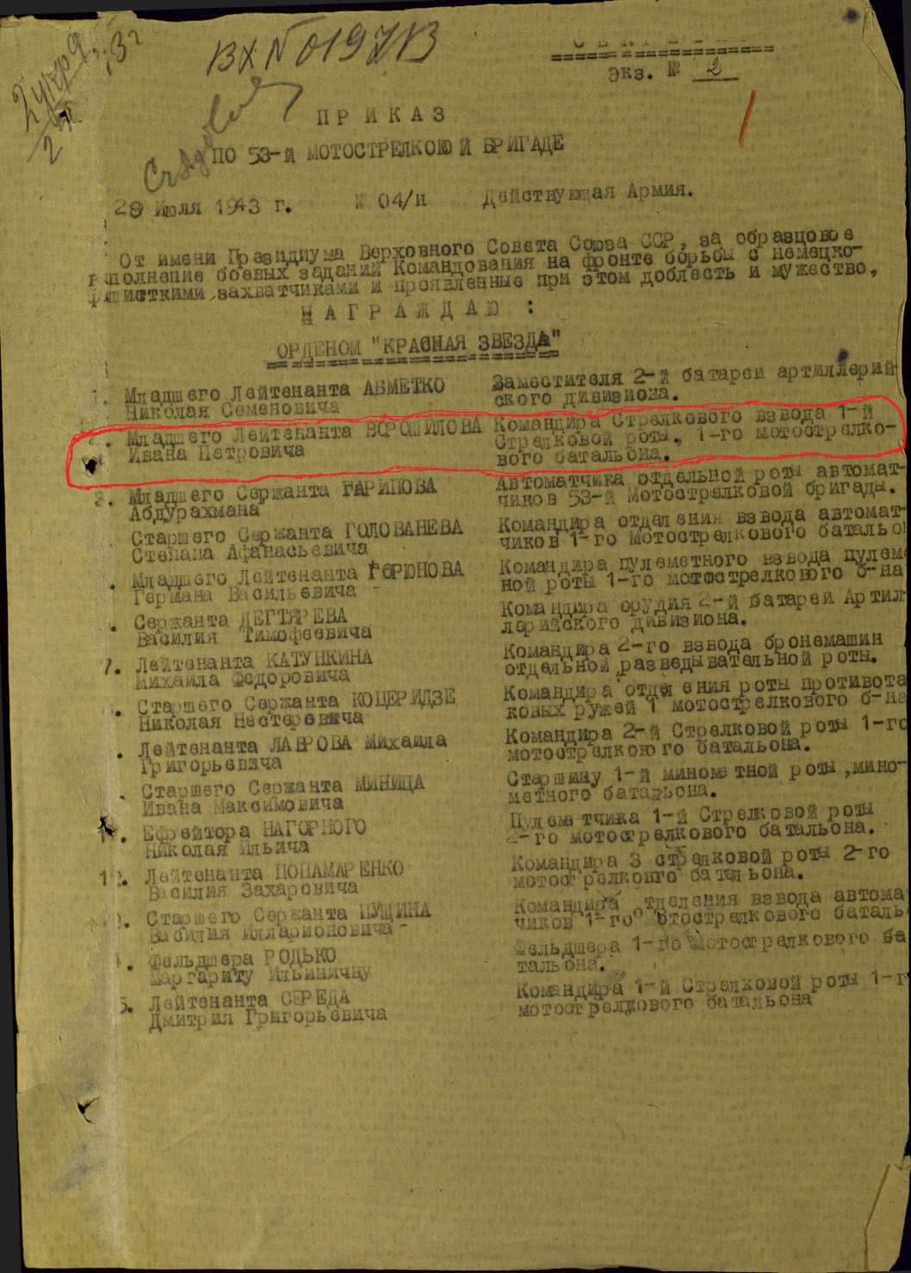
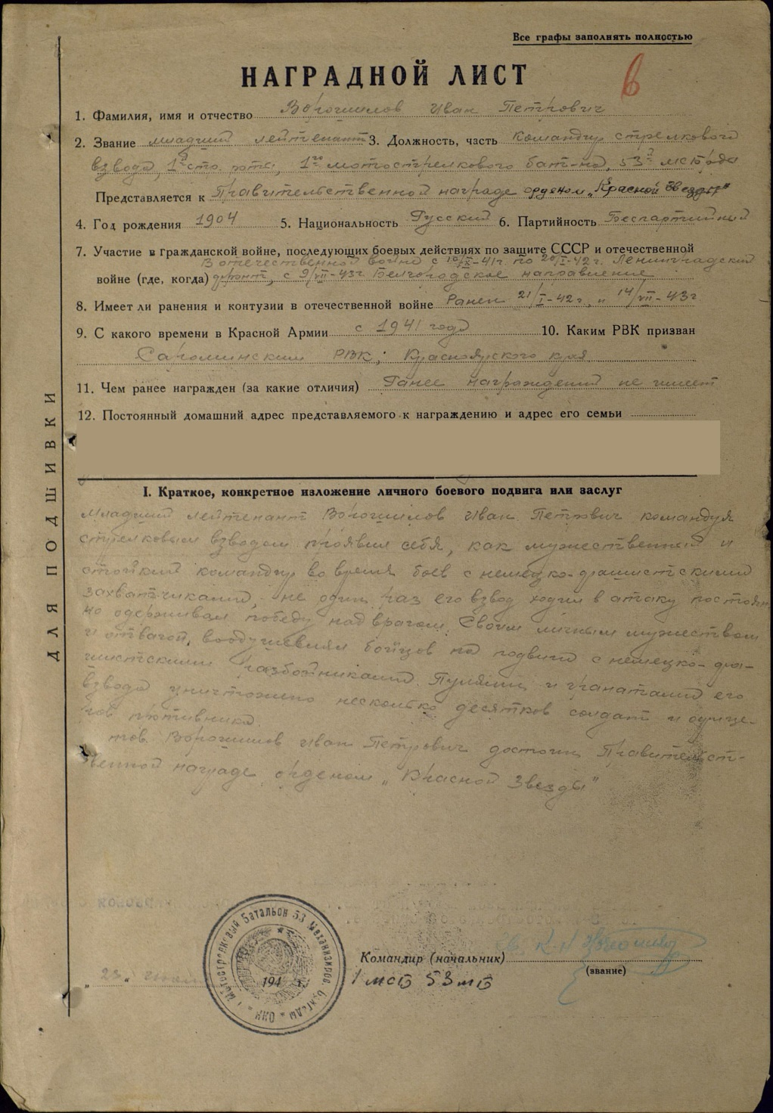

Slide 3
